Slide 1
1. 목표
2. 구성
- 구성도
- CloudFormation
3. 구축
- AWS service 프로비저닝
- Web Server Setting
4. Yaml 파일
- Resources
- Parameters
- Mappings
- Conditions
5. 결과
- 장점
- 단점
- 느낀점
인턴
과제 발표
개요

Slide 2
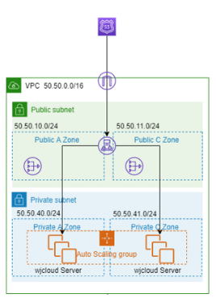
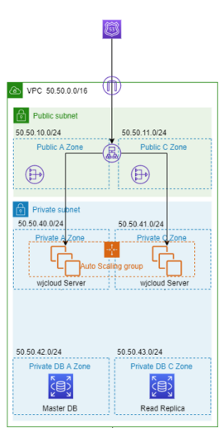
1. 목표
Singapore Region
Seoul Region
목표
wjcloud.co.kr 서비스를 AWS에서 프로비저닝, 해외로 서비스를 확장 시에 신속한 인프라 구성을 위해 AWS 서비스인 Cloudformation을 활용하여 인프라 프로비저닝 자동화
Tokyo Region

Slide 3
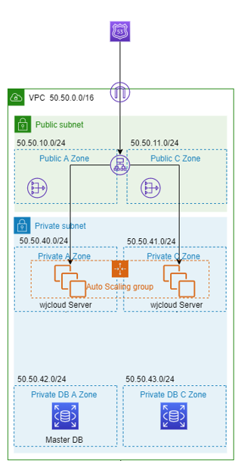
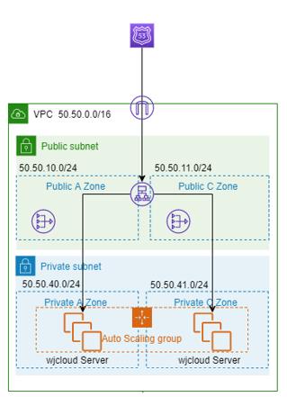

2. 구성 - 구성도
master.yaml
peering.yaml
peering.yaml
Master 서울 Region
Slave 싱가폴 Region
Slave 도쿄 Region
지리적 위치 라우팅 wlsdn.77106262.wjcloud.co.kr
지리적 위치 라우팅 wlsdn.77106262.wjcloud.co.kr
지리적 위치 라우팅 wlsdn.77106262.wjcloud.co.kr
VPC peering connection
Stanby DB

Slide 4

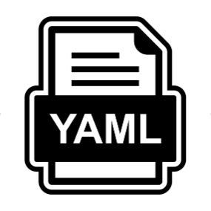
2. 구성 - CloudFormation
AWS CloudFormation
CloudFormation
AWS에서 제공하는 템플릿이나 작성한 템플릿을 사용하여 AWS 리소스를 생성하고 관리하는 서비스
-> 리소스의 설정을 JSON 또는 YAML 형식으로 기재한 템플릿 생성
master.yaml
peering.yaml

Slide 5
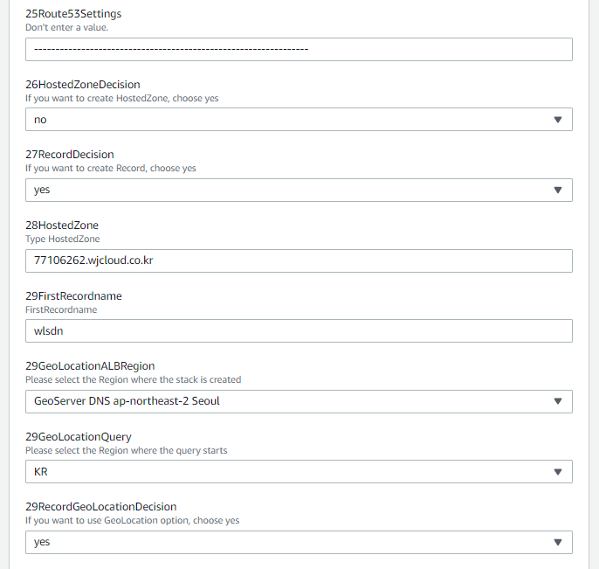
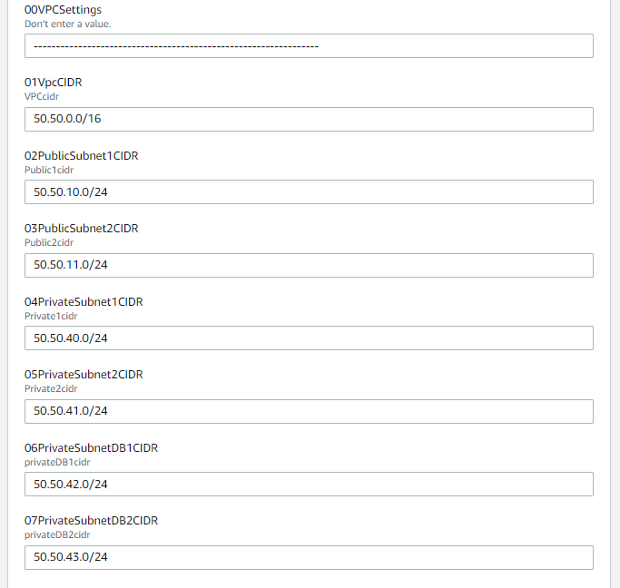
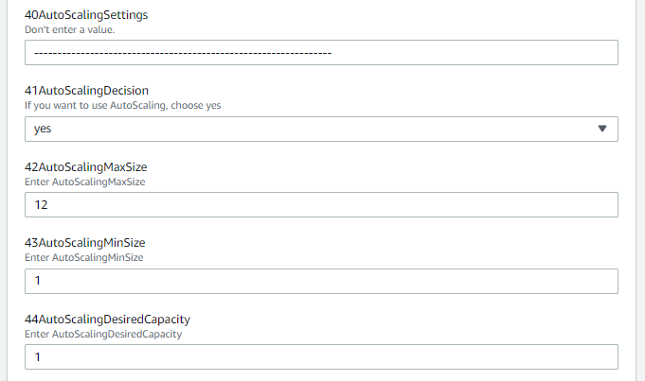
3. 구축 - AWS Service 프로비저닝
스택 생성
- 구성 정보 Parameter 값 입력
DNS 세팅, HostedZone, record입력
지리적 위치 라우팅 정보 입력
Vpc, Subnet CIDR입력
AutoScaling 설정 입력
Notes:
로컬 환경에서도 데이터를 받아 볼 수 있도록 설정

Slide 6
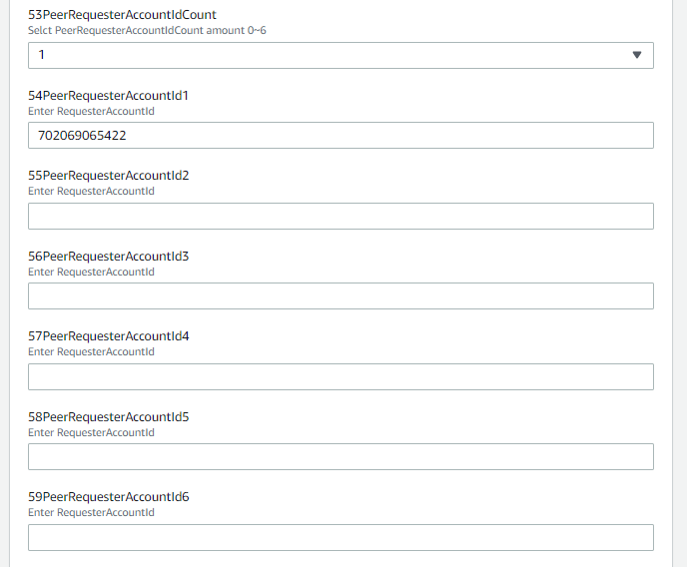
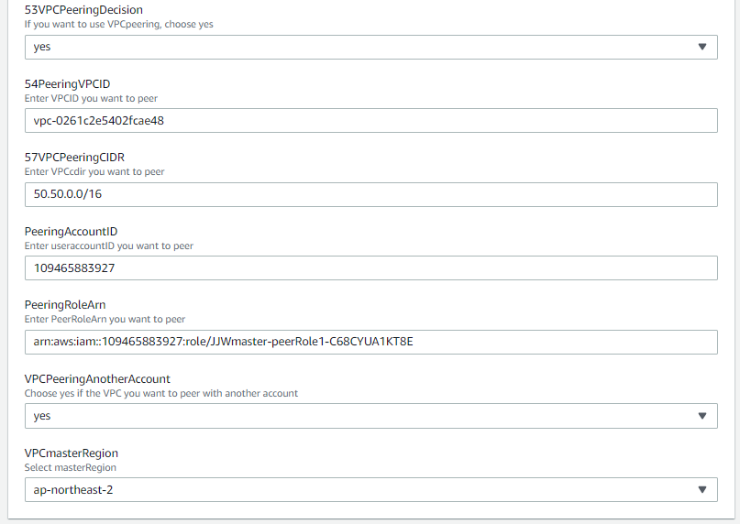
3. 구축 - AWS Service 프로비저닝
스택 생성
- master.yaml : Seoul 리전 Peering 필요시 셋팅
- peering.yaml : Singapore Peering 필요시 셋팅
master.yaml
peering.yaml
연결 할 계정 수 지정
연결 할 VPC ID
연결 할 VPC의 CIDR
연결 할 계정 번호 입력
연결 할 계정 번호
연결 할 계정 VPC 리전
Notes:
로컬 환경에서도 데이터를 받아 볼 수 있도록 설정

Slide 7
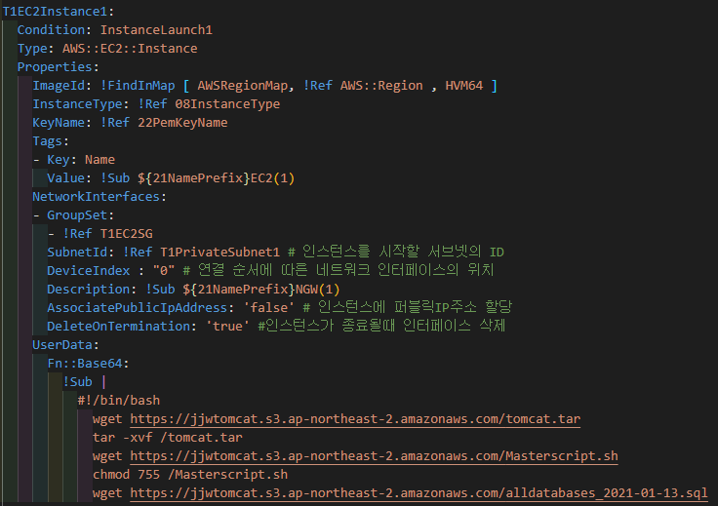
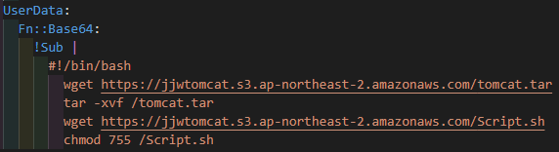
3. 구축 - Web Server Setting
master.yaml
- UserData Parameter : 시작 시 인스턴스에서 명령 실행
master.yaml
Instance2
wjcloud.co.kr 서비스 구성을 위한 Tomcat tar, shell script 파일 S3 wget
Instance1
wjcloud.co.kr 서비스 구성을 위한 Tomcat tar, shell script, sql 파일 S3 wget
Notes:
로컬 환경에서도 데이터를 받아 볼 수 있도록 설정

Slide 8
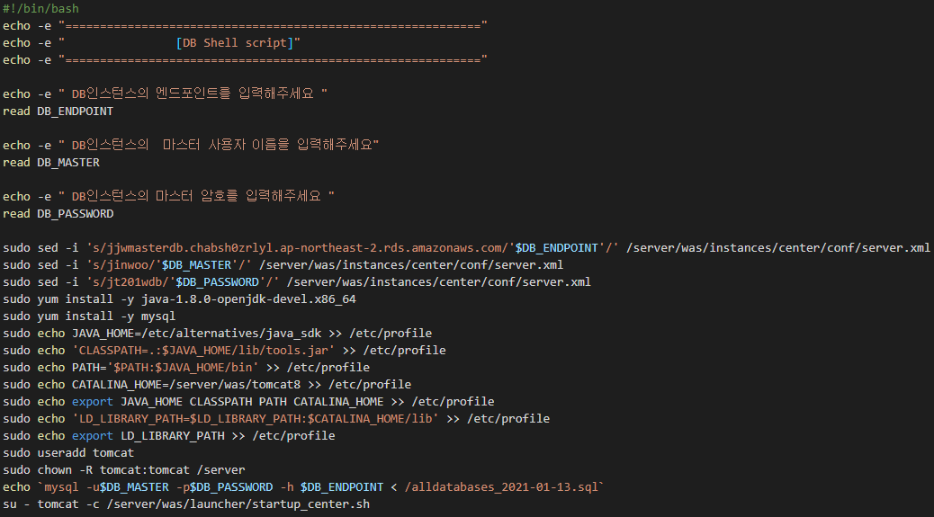
3. 구축 - Web Server Setting
MasterScript.sh
- Java 설치, DB경로, Java 경로 지정, sql 파일 import, tomcat 서비스 실행
MasterScript.sh
DB인스턴스 엔드포인트,
마스터 사용자, 마스터 암호 입력
Sql 파일 import
Notes:
로컬 환경에서도 데이터를 받아 볼 수 있도록 설정

Slide 9
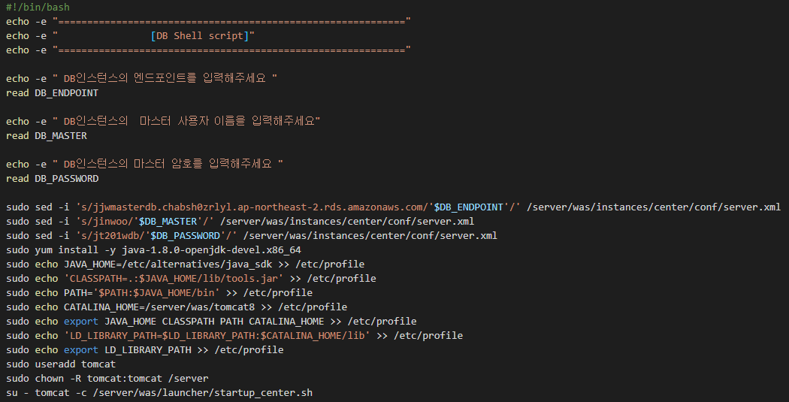
3. 구축 - Web Server Setting
Script.sh
- 타 리전 Java 설치, DB경로, Java 경로 지정, tomcat 서비스 실행
Script.sh
Script.sh 에서는 mysql 설치, sql 파일import 제외
Notes:
로컬 환경에서도 데이터를 받아 볼 수 있도록 설정

Slide 10
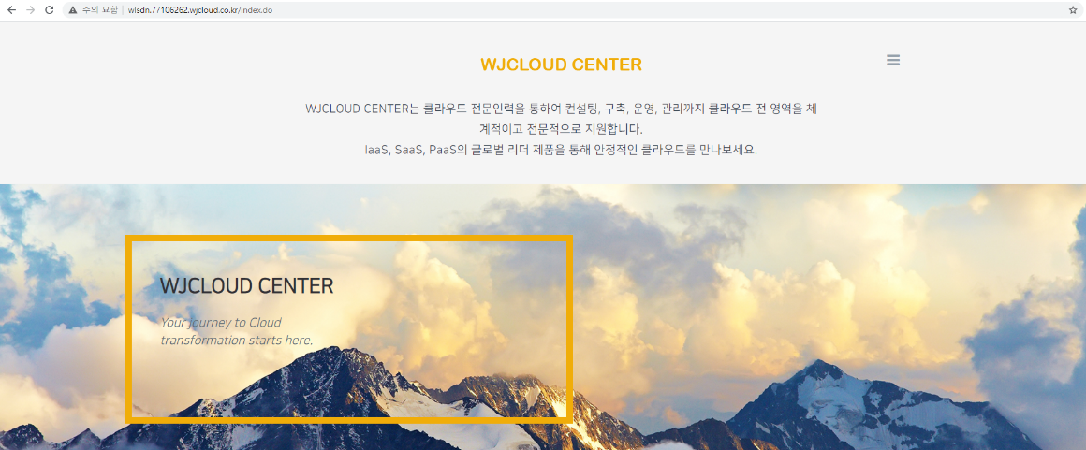
3. 구축 - Web Server Setting
인스턴스 설정
- 스택의 첫 번째 EC2 에 SSH 접속 /Masterscript.sh 실행 -> wlsdn.77106262.wjcloud.co.kr 접속 확인
- 스택의 두 번째 EC2 에 SSH 접속 /Script.sh 실행 -> wlsdn.77106262.wjcloud.co.kr 접속 확인
결과 페이지
Notes:
로컬 환경에서도 데이터를 받아 볼 수 있도록 설정

Slide 11

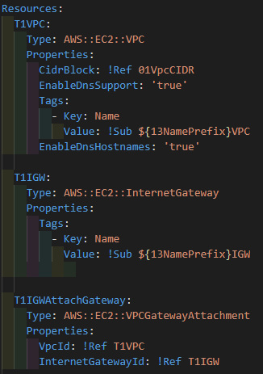
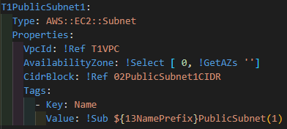
4.Yaml파일 - Resources
VPC 생성
Resources 섹션
스택에 포함할 AWS 리소스를 선언
-> VPC, ALB, EC2, RDS 등 주요 서비스 리소스
생성
IGW 생성
IGW연결 생성
서브넷 생성

Slide 12
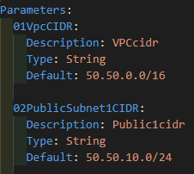

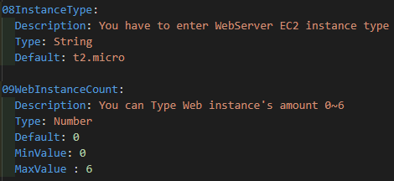
4. Yaml파일 - Parameters
VPCCidr 입력
Subnet Cidr 입력
Parameters 섹션
파라미터를 통해 스택을 생성하거나 업데이트 할 경우 템플릿에 사용자 지정 값을 입력 가능
-> 여러 파라미터를 사용하여 인프라 설정 가능
Instance Cidr 입력
생성 할 EC2 개수 입력
Notes:
로컬 환경에서도 데이터를 받아 볼 수 있도록 설정

Slide 13
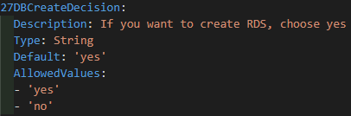
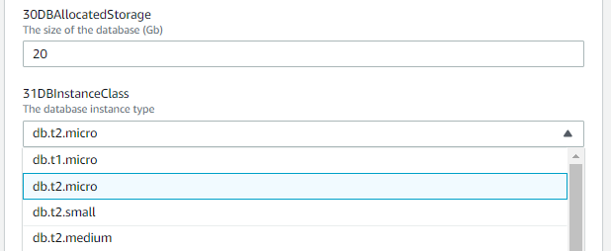
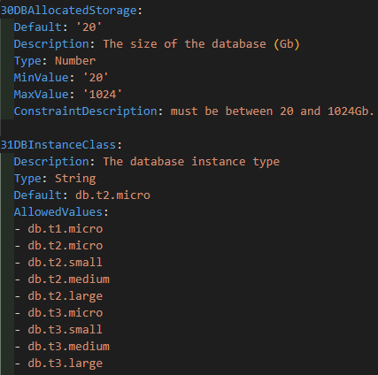
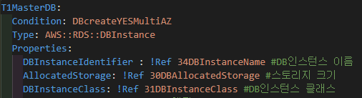
4. Yaml파일 - Parameters
Stack생성 화면
DB생성 여부 결정
DBstorage 입력
Resources 섹션
DBInstanceType 선택

Slide 14
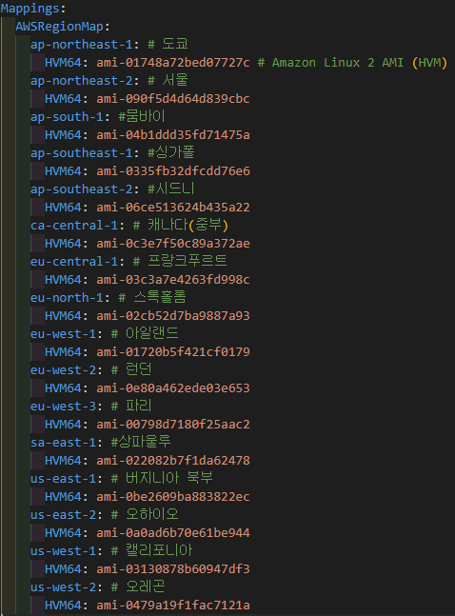

4. Yaml파일 - Mappings
각 리전별 Amazon
Linux 2 AMI 지정
Mappings 섹션
Fn::FindInMap 내장 함수를 사용하여 Mapping 섹션에서 값을 불러옴
-> 리전 별 AMI를 지정하여 여러 리전에서 EC2 생성 가능하게 구성

Slide 15
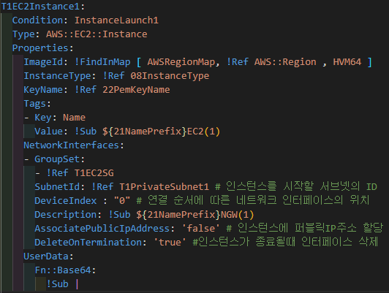
4. Yaml파일 - Mappings
Resources 섹션
각 리전별 Amazon
Linux 2 AMI 지정

Slide 16
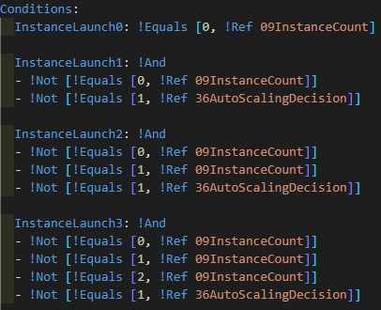
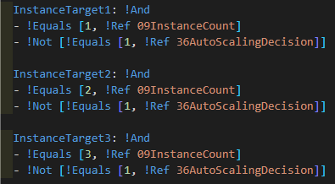

4. Yaml파일 - Conditions
인스턴스 개수 2
입력시 TRUE
Conditions 섹션
내장 조건 함수를 사용하여 조건을 정의, Resource 섹션에서 리소스의 생성 여부를 결정
-> EC2 생성 개수, TargetGroup 생성, DB생성, AutoScaling 적용 조건 함수를 작성
~ InstanceLaunch6 까지 생성
~ InstanceTarget6 까지 생성

Slide 17
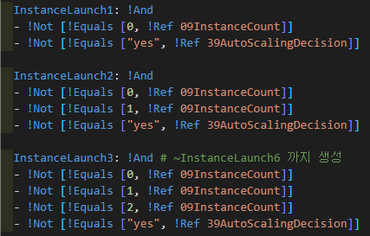

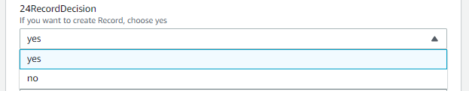
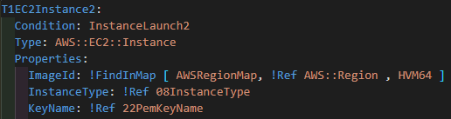
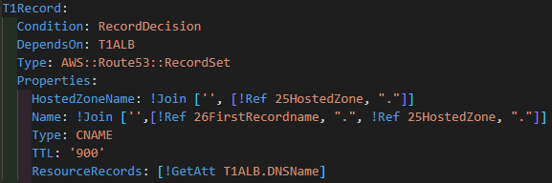
4. Yaml파일 - Conditions
Stack생성 화면
인스턴스 개수 2
입력시 TRUE
Resources 섹션

Slide 18
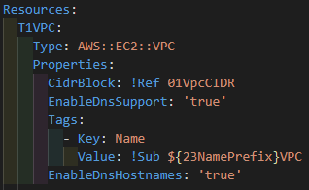


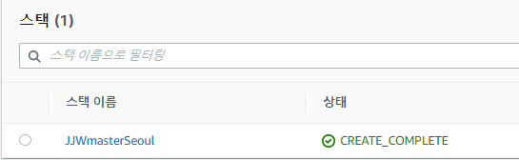
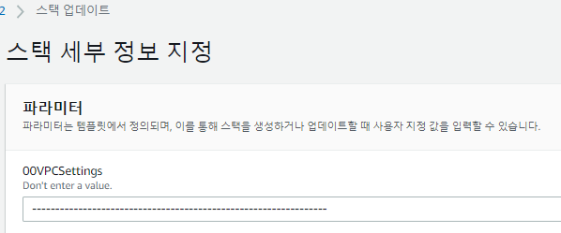

5. 결과 - 장점
1. 인프라를 코드로 관리하여 인프라 수정 및 버전 관리 가능
2. 스택 업데이트 -> 파라미터 값 변경으로 스택을 삭제하지 않고, 리소스 수정 가능
Notes:
로컬 환경에서도 데이터를 받아 볼 수 있도록 설정

Slide 19
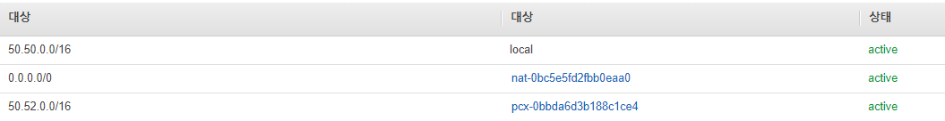
5. 결과 - 단점
1. 교차 스택 참조 불가하여 MasterVPC -> PeeringVPC Routing 수동 생성
master.yaml
peering.yaml
peering.yaml
Master 서울 Region
Slave 싱가폴 Region
Slave 도쿄 Region
Stanby DB
Fn::ImportValue 함수로 참조 불가
MasterVPC CIDR
PeeringVPC CIDR
Notes:
로컬 환경에서도 데이터를 받아 볼 수 있도록 설정

Slide 20

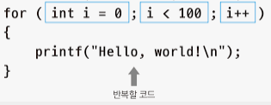




5. 결과 - 단점
2. 반복문 사용불가, 리소스를 조건을 지정하여 개수에 맞게 선언
조건문 능동적으로 활용 불가능
3. 리전간 스택 참조 불가능 스택 참조가 필요한 리소스 생성 불가
Notes:
로컬 환경에서도 데이터를 받아 볼 수 있도록 설정

Slide 21
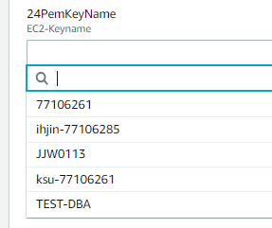
5. 결과 - 단점
4. 유저가 .pem 파일을 받아야 하는 보안이슈 -> PEMKEY 생성 불가능
Notes:
로컬 환경에서도 데이터를 받아 볼 수 있도록 설정

Slide 22
5. 결과 - 느낀점
많은 옵션을 제대로 활용하기 위해서는 aws 서비스에 대한 충분한 지식이 필요하고, 옵션을 콘솔창의 생성화면과 비교하면서 많은 공부가 되었습니다.
옵션사용에 관한 Template Example이 부족하여 문법에 많은 어려움을 겪었습니다.
스택 업데이트를 통해 파라미터 구성을 변경하여 스택을 삭제하지 않고 리소스를 변경할 수 있는 점이 강점이라 느끼고, 코드를 작성하는 역량과 yaml 파일 구성에 따라 가능성이 무한하다고 느꼈습니다.
yaml 파일을 하나로 구성하지 않고 리소스별로 구성했다면 더 가용성 있게 구성할 수 있을 것이라 느꼈습니다.
디버깅 할 방법이 스택 생성 뿐이라 문법오류를 찾는데 시간이 많이 소모되었습니다.
Notes:
로컬 환경에서도 데이터를 받아 볼 수 있도록 설정

